Slide 1


PROYECTO DE INDUSTRIALIZACIÓN DE LA MACADAMIA Y SU INFLUENCIA EN EL DESARROLLO DE FRUTAS NO TRADICIONALES EN EL ECUADOR
Autor:
Ricardo Reyes

Slide 2
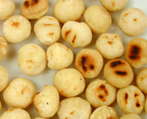
PRODUCTO
La nuez de Macadamia es originaria de Australia, al Sudeste de Queensland y considerada como la nuez más fina en el mundo, por su exquisito sabor y por sus cualidades nutritivas, es catalogada como la "reina de las nueces". Toma su nombre en honor al Dr. John Mcadam, descubridor de la nuez.

Slide 3
USOS
La macadamia puede ser utilizado en mercado gourmet
En la industria confitera
Aceite de macadamia es uno de los más saludables del mundo
Por tener altos niveles de grasa monoinsaturada(grasa buena), es recomendada para personas que sufren de colesterol

Slide 4
CONSUMO MUNDIAL DE LA NUEZ DE MACADAMIA

Slide 5
PAÍSES PRODUCTORES
Australia
Estados Unidos
Sudáfrica
Kenia
Guatemala
Costa Rica
Brasil

Slide 6
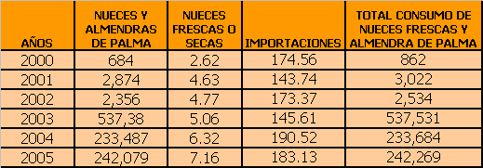

Análisis de la Demanda

Slide 7
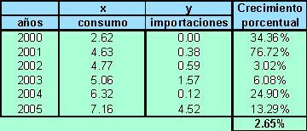
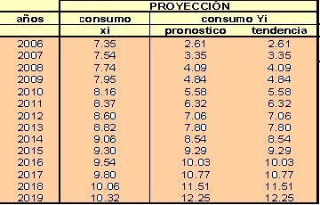
Análisis de la Demanda
Proyección de las importaciones ecuatorianas de Macadamia

Slide 8
SEGMENTO DE MERCADO
Ciudad de Guayaquil:
2’296.598 habitantes
Consumidores de nueces o almendras
Clase Social Media y alta
Personas de 18 a 64 años de edad
PEA

Slide 9
ESTUDIO DE MERCADO
RESULTADOS PRINCIPALES DE LA ENCUESTA
El 93 % de los encuestados consumen productos elaborados a base de nueces.

Slide 10
RESULTADOS PRINCIPALES DE LA ENCUESTA
El lugar de preferencia para la compra de víveres está mayoritariamente en Mi Comisariato, con una participación del 63%; Supermaxi (24%)

Slide 11
RESULTADOS PRINCIPALES DE LA ENCUESTA
El 60% de las personas, se inclinan por consumirla en forma Natural, entera y sin cáscara.
La segunda preferencia, (20%) prefieren consumir la nuez tostada con sal.

Slide 12
RESULTADOS PRINCIPALES DE LA ENCUESTA
Se obtuvo una aceptación favorable del 98% de las personas que probaron la Macadamia.

Slide 13
RESULTADOS PRINCIPALES DE LA ENCUESTA
PREFERENCIA DE COMPRA POR FACTORES NUTRICIONALES
El 71% afirmó que si cambiarían su frecuencia de compra,
el 29% contesto que tal vez lo haría, y nadie contesto que no.
Estos resultados ratifican la preferencia de los ecuatorianos por productos nutritivos.

Slide 14
RESULTADOS PRINCIPALES DE LA ENCUESTA
PRECIO MÁXIMO QUE ESTARÍA DISPUESTO A PAGAR
La preferencia por los precios de las presentaciones está en un rango de USD 2.50 y USD 3.50 como máximo.
Presentación / USD | 2.5 - 3.0 | 3.0 - 3.5 | 3.5 - 4.0 | Mas de 4.0
Natural entera con cáscara | 90,48% | 9,52%
Natural, entera sin cáscara | 33,87% | 66,13%
En pedazos o miga | 86,84% | 13,16%
Cubierta de chocolate |  | 62,50% | 37,50%
Tostada sin sal | 67,57% | 32,43%
Tostada con sal | 27,66% | 57,45% | 14,89%

Slide 15
RESULTADOS PRINCIPALES DE LA ENCUESTA
FRECUENCIA DE COMPRA DE MACADAMIA

Slide 16
REALIZACIÓN DE GRUPO FOCAL
Objetivo: determinar la influencia de la Macadamia dentro de la canasta de productos no tradicionales en la economía doméstica.
Se realizó de la siguiente manera:
  Centro de la ciudad
  Personas de 20 a 60 años de edad
  17 personas (9 mujeres, 8 hombres)
  Clase social media y alta
  Personas que realizan diferentes actividades
  Se contó con la ayuda de un Ingeniero Agrónomo y un Tecnólogo en alimentos.

Slide 17
RESULTADOS DEL GRUPO FOCAL
Factores más importantes que impulsan a comprar el producto son el precio y el valor nutricional.
En cuanto a precio, el producto más influyente es la almendra, con un 36.67% de aceptación, seguido de la macadamia con el 26.67%.
Más de un 80% de las personas que han probado macadamia, afirman que la nuez es sabrosa y nutritiva
El 47% de asistentes, afirmó que mayor ingreso motiva a sustituir un producto por otro.
Reconocen a la Macadamia como un fuerte competidor y sustituto, sobretodo en nutrición.
Finalmente un 40% contestó que indudablemente la macadamia podría sustituir a productos similares.
Notes:
Macadamia

Slide 18
DEMANDA POTENCIAL INSATISFECHA
Población Guayaquil: 2 296,598
Clase social media: 29.2%
Clase social alta: 8.6%
Población Guayaquil entre 18 y 64 años: 58.43%
Tasa desempleo en la ciudad: 9.6%
2 296,598 *( 29.2% + 8.6% ) = 868,114
868,114 * 58.43% = 507,729
507,729 * ( 1 – 0.096 ) = 458,580

Slide 19
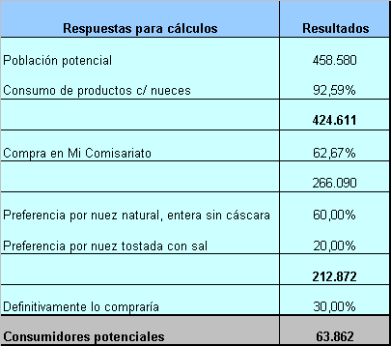
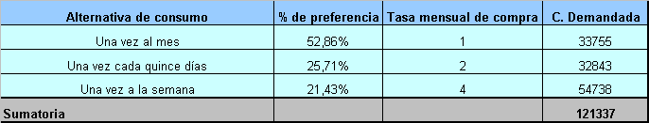
DEMANDA POTENCIAL INSATISFECHA
(CONSUMIDORES)

Slide 20
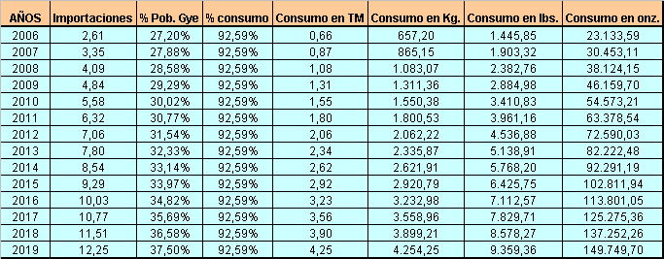
DEMANDA POTENCIAL INSATISFECHA
(INDUSTRIAS)

Slide 21

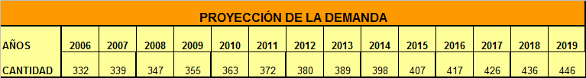
DEMANDA POTENCIAL INSATISFECHA
DEMANDA

Slide 22
DEMANDA POTENCIAL INSATISFECHA
OFERTA
O_{f} = O_{i} (1 + i)^{t}
O_{f} = Oferta final
O_{i} = Oferta inicial
i = Tasa de crecimiento anual de
los productos no tradicionales
t = Tiempo
O_{f} = Oi (1 + i)^{t}
O_{f} = 700 Ha * (1+0.035)¹
O_{f} = 725 Ha

Slide 23
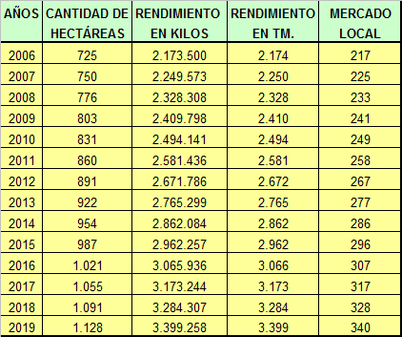
DEMANDA POTENCIAL INSATISFECHA
OFERTA

Slide 24
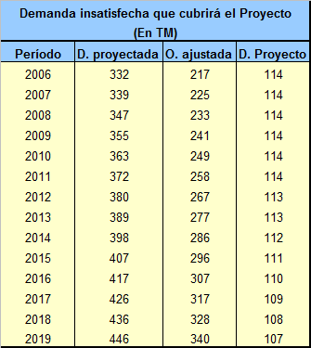
DEMANDA POTENCIAL INSATISFECHA

Slide 25
MATRIZ FODA
PLAN DE MERCADEO
FORTALEZAS Producto con grandes beneficios para la salud. Posibilidad de comercializar el producto al mercado internacional. La alta calidad del producto garantiza una permanencia en el mercado local. Talento humano disponible y competitivo. Cultivo con una larga vida útil. | OPORTUNIDADES Demanda local insatisfecha. Precio a nivel del consumidor local bastante atractivo. Zonas potenciales existentes en el país . Disponibilidad de materia prima. Producto con excelente aceptación internacional Posibilidad de captar nuevos mercados.

Slide 26
MATRIZ FODA
DEBILIDADES Alta inversión inicial y periodo de recuperación a largo plazo. Falta de investigación y tecnificación Altos precios de insumos y maquinarias Alto porcentaje de desecho del producto | AMENAZAS Inestabilidad política y económica Incremento de competidores nacionales e internacionales Paros, huelgas de trabajadores Enfermedades o situaciones climáticas desfavorables en el sector agrícola Falta de promoción de las cualidades y ventajas del consumo del producto

Slide 27

Matriz B. C. G.
Estrategia idónea Estructurar

Slide 28
Marketing Mix
PRODUCTO - “La Macadamia Colorada”.
Permite a los consumidores nutrirse de una manera natural, saludable y deliciosa.
Producida bajo estrictas normas de calidad.
Alto poder alimenticio y con grasas limpiadoras de colesterol.
Considerada la nuez más fina del mundo.
Slogan: “Ahora en el Ecuador, la nuez más rica y nutritiva del mundo”.
Dos presentaciones: Macadamia natural entera sin cascara
Macadamia tostada con sal.

Slide 29

Marketing Mix
PRECIOS

Slide 30
Marketing Mix
PLAZA
Se utilizará el canal de distribución indirecto
Nuez de Macadamia procesada
“La Macadamia Colorada”
Distribuidores
(Mi Comisariatos de la ciudad)
Clientes potenciales
(Consumidor final)

Slide 31
Marketing Mix
Volantes a full color $1,942.00
Distribución volantes $800.00
Banners a full color $450.00
Periódicos y Revistas $2.203.00
Radios $1.155.00
Muestras gratis $2,250.00
Promoción $1,200.00
TOTAL $10,000.00
PROMOCIÓN

Slide 32
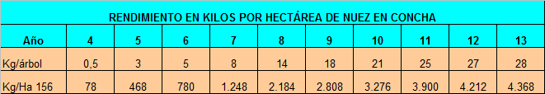
FASE TÉCNICA
A nivel mundial existen más de 10 especies de macadamia.
La especie a fomentar es la Macadamia Integrifolia, por tener alto poder de adaptación a cualquier condición climática y por ser la más apta para el procesamiento a gran escala.
Hay un rendimiento de 3000 a 4000 kilos de nuez por hectáreas

Slide 33
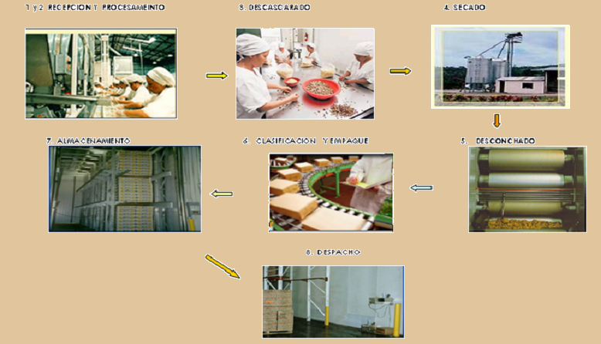
PROCESO DE INDUSTRIALIZACIÓN DE
“LA MACADAMIA COLORADA”

Slide 34
TAMAÑO Y LOCALIZACIÓN
Proyecto Modular: 50 hectáreas:
49 ha para sembríos 1 ha planta agroindustrial
Cantón Santo Domingo de los Colorados, Parroquia Río Verde, Sector Gran Napo, a 3 horas y media de distancia de la ciudad de Guayaquil

Slide 35
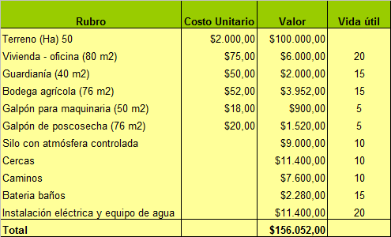
REQUERIMIENTOS
INFRAESTRUCTURA Y TERRENO

Slide 36
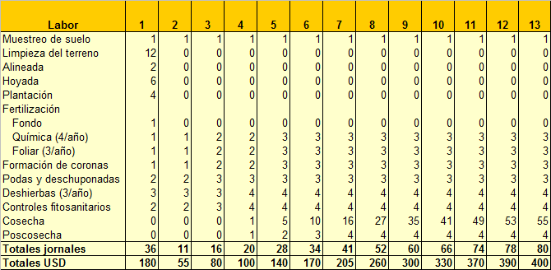
MANO DE OBRA DIRECTA (JORNALEROS)

Slide 37

MANO DE OBRA DIRECTA DE FABRICACIÓN
$19.920,00

Slide 38
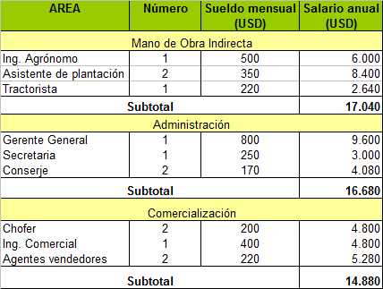
Mano de Obra Indirecta, administrativa y de comercialización

Slide 39
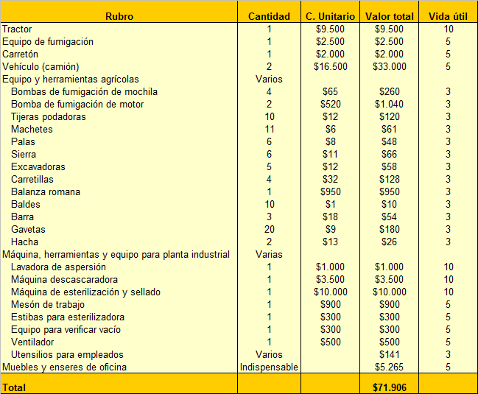
MAQUINARIA, EQUIPO
Y HERRAMIENTAS

Slide 40
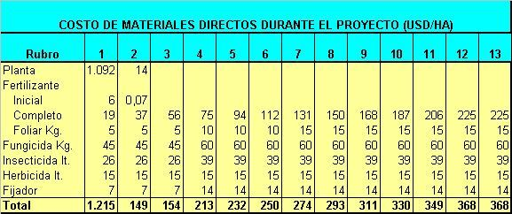
MATERIALES DIRECTOS

Slide 41
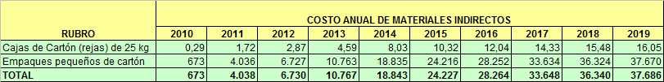
COSTO DE MATERIALES INDIRECTOS

Slide 42
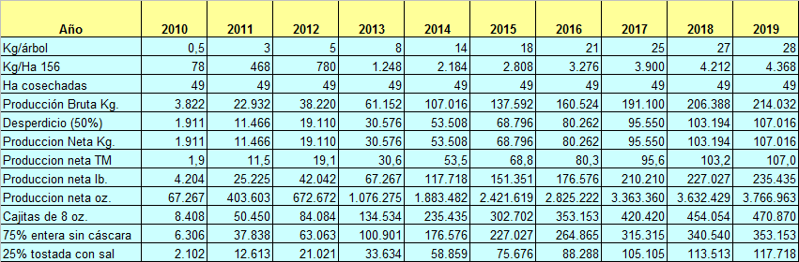
PRODUCCIÓN POR PERÍODO

Slide 43
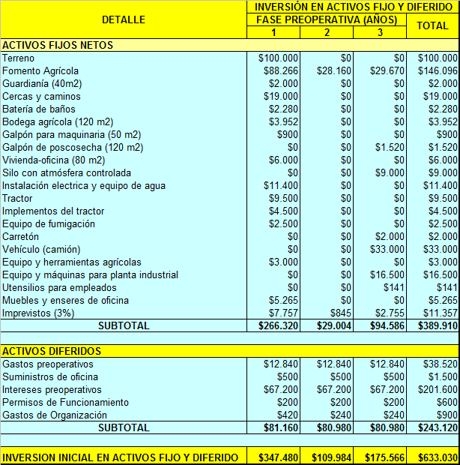
PLAN DE INVERSIONES

Slide 44
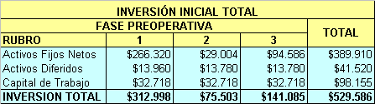
ESTUDIO ECONÓMICO
INVERSIÓN INICIAL TOTAL

Slide 45
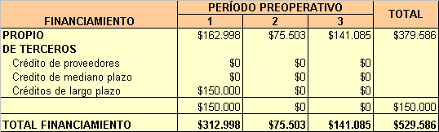
ESTUDIO ECONÓMICO
FINANCIAMIENTO
La inversión a largo plazo se financiara por crédito de la CFN, a un plazo de 10 años.

Slide 46
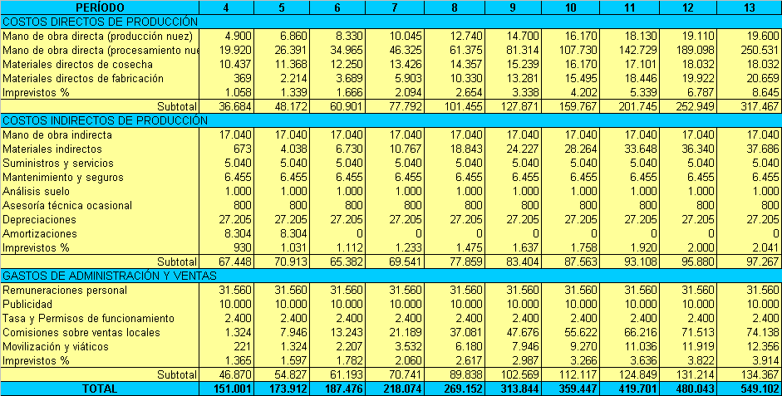
PRESUPUESTO DE COSTOS Y
GASTOS

Slide 47
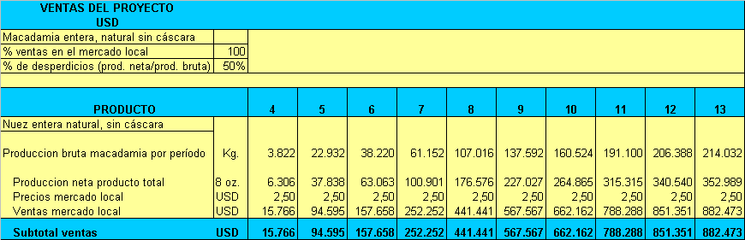
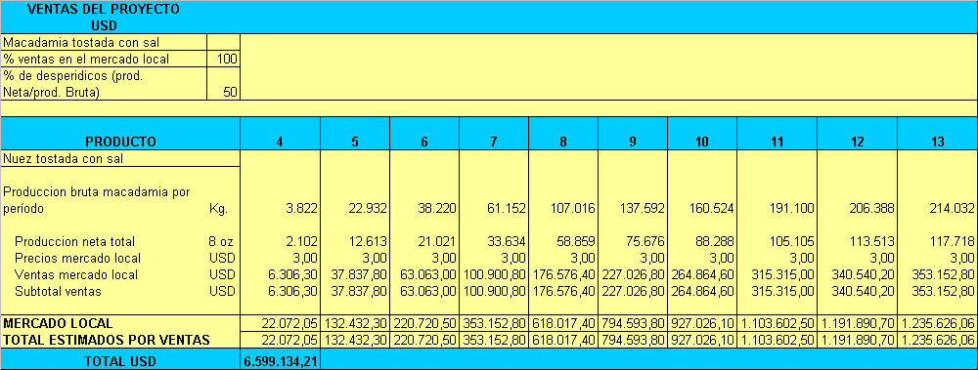
PRESUPUESTO DE VENTAS
NUEZ ENTERA NATURAL
NUEZ TOSTADA CON SAL

Slide 48
DETERMINACIÓN DE LA TASA DE DESCUENTO DEL PROYECTO
MODELO DE VALORACIÓN DE ACTIVOS DE CAPITAL(CAPM):
R_{e} = r _{f +} ( r _{m} - r _{f} ) β
Donde:
Re = 12.25 %
rf = 4.69 %
rm = 13.09%
(r m - r f ) = Premio por riesgo = 8.40 %
Β = 0.90
Riesgo País = 7.84 %
CAPM=20.09%

Slide 49
DETERMINACIÓN DE LA TASA DE DESCUENTO DEL PROYECTO
COSTO PROMEDIO PONDERADO DE CAPITAL
CCPP = (L) Kd (1 – t) + (1-L) Kp
Deuda / Inversión: ( L ) = | 30 %
% Deuda: ( Kd ) = | 12.00 %
Impuestos ( t ) = | 25.00 %
% Patrimonio: ( Kp) = | 20.09 %
CCPP=16.76% (TMAR)

Slide 50
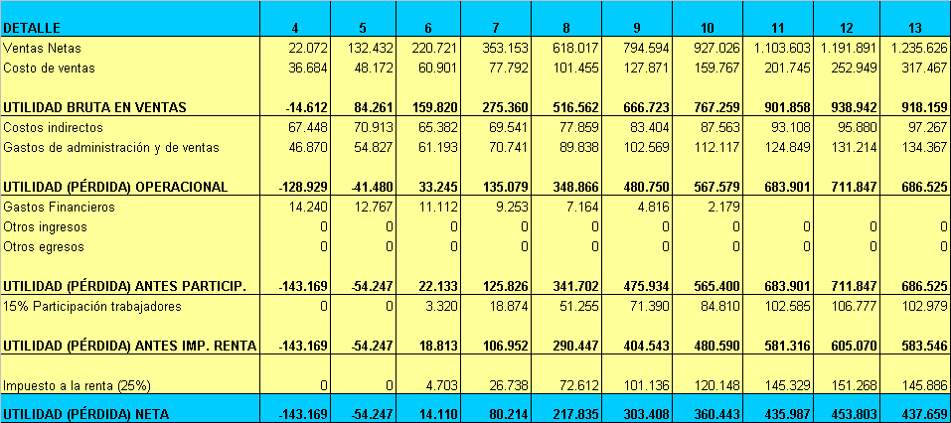
ESTADO DE PÉRDIDAS Y GANACIAS
(USD)

Slide 51
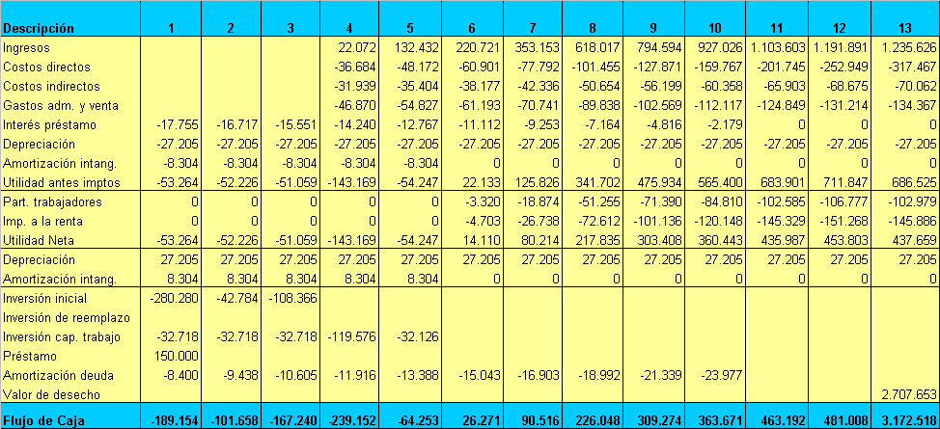
FLUJO DE CAJA DEL PROYECTO
VAN | $400,248
TIR | 23, 96%

Slide 52
SIMULACION DE
MONTE CARLO
  1000 interacciones de la TIR
  TIR Promedio 28.37%
  TIR peor de los escenarios -5.83%
  TIR mejor de los escenarios 79.85%
  La probabilidad de que el proyecto siga siendo rentable (TIR > 16.76%), es del 73.96%

Slide 53
SIMULACION DE
MONTE CARLO
SIMULACION DE
MONTE CARLO
SIMULACION DE
MONTE CARLO
SIMULACION DE
MONTE CARLO
  1000 interacciones del VAN
  VAN peor de los escenarios USD -2’848,368
  VAN mejor de los escenarios USD 13’626,328
  La probabilidad de que el proyecto siga siendo rentable (VAN > 0), es del 35.30%

Slide 54
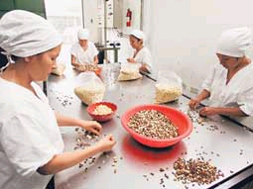
EVALUACION SOCIAL
Generación de divisas
Generación de empleo
Influencia en el desarrollo de frutas no tradicionales.
Valor Agregado

Slide 55
EVALUACION AMBIENTAL
FASE DE DISEÑO: Sitio seleccionado para el proyecto va a producir un impacto positivo en la actividad económica de la zona.
FASE DE CONSTRUCCION: Principales impactos negativos se dan en la calidad de aire, construcciones civiles y movimiento de la tierra. En esta fase se incrementarían los niveles de ruido.
FASE DE OPERACION: El principal impacto negativo ocasionado por el uso de plaguicidas dañinos para la salud humana.

Slide 56
MEDIDAS DE MITIGACIÓN
Para la calidad del aire se podría implementar barreras rompe vientos con cultivos arbóreos.
Para la calidad del agua se sugiere aplicar estrictamente normas de seguridad para el uso y almacenamiento de plaguicidas.
Para la calidad del suelo se recomienda el uso apropiado de agroquímicos y pesticidas y un manejo integrado del cultivo.
El incremento de ruido en el sector puede ser eliminado estableciendo una barrera sónica con vegetación arbórea de la zona.
Dar buen uso de los desechos vegetales producidos en el proyecto usándolos como materia orgánica para el cultivo.

Slide 57
CONCLUSIONES
Se obtuvo un 98 % de aceptación de degustación por la nuez.
Las personas estarían de acuerdo en comprar la macadamia por un precio entre $2.50 a $3.50, dependiendo de la presentación.
Lugar de distribución del producto: Mi Comisariato, Supermaxi y tiendas de barrio.
El proyecto tuvo un VAN de USD 400,428 y un TIR de 23.96 %, el VAN es mayor a 0 y la TIR es mayor a la TMAR (16,76%). Dado esto, el proyecto se considera rentable.
Proyecto generará diversos beneficios económicos como: generación de divisas, generación de empleo, valor agregado y nuevas alternativas para las industrias que utilizan nueces como materia prima.

Slide 58
RECOMENDACIONES
Guardar “armonía” entre los propietarios de tierras y los productores.
Crear programas de asistencia técnica a los productores.
Buscar un mayor acercamiento a los consumidores potenciales de nuez de macadamia.
Mantener un estricto control de todas las variables que puedan generar una posible contaminación en el proceso.
Considerar el impacto social generado.

Slide 59


GRACIAS

